Slide 1
2. Klasifikace modelů
Bi3101 Úvod do matematického modelování
Základní definice
Klasifikace modelů
Základní prvky matematického modelu
Úvod do Maple

Slide 2
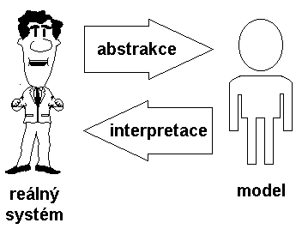
Základní pojmy
reálný objekt a jeho model jsou navzájem propojeny dvěma relacemi - abstrakcí a interpretací.

Slide 3
Základní pojmy
Abstrakce znamená zobecnění (generalizaci) - uvažování nejdůležitějších složek reálného systému a ignorování méně důležitých rysů. Důležitost je v tomto případě posuzována podle relativního vlivu prvků systému na jeho dynamiku (umí zpravidla technici a matematici)‏.
Interpretace znamená výklad vztahu mezi modelem (s jeho prvky, vlastnostmi a chováním) a reálným systémem. Pokud nelze parametry modelu interpretovat, pak nelze na reálném systému měřit jejich vlastnosti (umí zpravidla biologové)‏.

Slide 4
Základní pojmy
Realizace (implementace) modelu
(většinou počítačem, ale může být i fyzikální, geometrický, ...)‏
na zařízení schopném zpracování dat, resp. signálů, má-li k dispozici vhodně zakódované instrukce popisující model.

Slide 5
Vztah systému a okolního prostředí
Před formulací modelu je nutné provést (myšlenkové) oddělení modelovaného systému od okolního prostředí:
  prostředí může mít vliv na modelovaný systém,
  systém nemá vliv na okolní prostředí.
Např. model růstu lesa by měl zahrnout vliv počasí (teploty, srážky), nicméně vliv lesa na počasí je zanedbatelný.
Jinak bude situace vypadat v případě modelu růstu všech světových lesů, kde je vliv na počasí zřejmý – hranice mezi modelovaným systémem a prostředím se posune.

Slide 6
Předpoklady modelu
Součástí identifikace modelu (krok 1) je rovněž stanovení neměnných předpokladů, na základě kterých se konstruují rovnice a algoritmy (krok 2).
Pokud jsou předpoklady dostatečně konkrétní, lze přímo na jejich základě sestavit matematické vyjádření modelu.
Např. v newtonovské mechanice se považuje hmotnost tělesa za konstantní, naproti tomu einsteinovská teorie relativity považuje hmotnost za funkci rychlosti pohybu tělesa.

Slide 7
Klasifikace modelů
Reprezentace nebo abstrakce reality pomocí modelu předpokládá použití vhodných zobrazovacích prostředků. Podle typu zobrazení reality do modelu rozlišujeme tři základní typy modelů:
Modely ikonické. Jedná se o fyzikální repliky reálného systému (předmětu). Jsou přesné, nebo zjednodušené, ve zmenšeném, nebo zvětšeném měřítku.
Příklady: modely strojů, modely staveb, model atomu.
Modely analogické. Jedná se o mechanické a elektronické analogy systémů.
Příklady: plány měst, mapy, plány inženýrských sítí, analogový model Steiner-Weberovy úlohy, chemické vzorce.
Modely matematické. Soustavy funkcí, soustavy rovnic, soustavy funkcionálů. Matice a grafy. Speciální programy počítačů.
Příklady: Rovnice speciální teorie relativity. Vzorec pro výpočet rychlosti volného pádu tělesa ve vakuu. Model růstu populace apod.

Slide 8
Klasifikace matematických modelů
Modely deskriptivní. Slouží k zobrazení prvků a vztahů v systému a k analýze základních vlastností systému. Pomocí těchto typů modelů se odvozují další vlastnosti systému, určuje se jeho rovnovážný stav, stabilní stav, vliv změn uvnitř i ve vnějším okolí systému na jeho chování.
Příklady: Rovnice E = mc², soustava diferenciálních rovnic modelující procesy narození a úmrtí, simulační model modelující výskyt škůdců porostu.
Modely normativní. Slouží k analýze a řízení systému tak, aby byl splněn nějaký cíl nebo množina cílů. Zajímá nás cílové chování systému. Normativní model bývá často doplněn tzv. cílovou (účelovou) funkcí nebo soustavou takových funkcí. Nutnou součástí normativního modelu je extremální (minimální / maximální) řešení, které dává návod, jak požadovaného cíle (resp. cílů) dosáhnout. Normativní modely, jejichž cílem je nalezení optimálního řešení, se nazývají optimalizační modely.

Slide 9
Klasifikace matematických modelů
Modely deskriptivní i normativní jsou dále děleny podle typu systému, k jehož modelování slouží, nebo podle typu matematických složek, jež obsahují:
Modely statické. Model zobrazuje a analyzuje systém bez zřetele k jeho časovému vývoji. Zobrazení se týká zpravidla určitého časového intervalu (týden, měsíc, rok, apod.).
Modely dynamické. Model zobrazuje a analyzuje systém v průběhu času. Zobrazení může být typu „ex post” nebo „ex ante” a respektovat krátký či delší časový horizont.
Modely dynamizované. Zpravidla se jedná o vyjádření časového prvku ve statickém modelu pomocí speciálních modelových technik. Dynamizované modely se používají v případě, kdy odpovídající dynamický model je velmi složitý nebo jej nedovedeme soudobými modelovými technikami spolehlivě konstruovat.

Slide 10
Klasifikace matematických modelů
Modely deskriptivní i normativní jsou dále děleny podle typu systému, k jehož modelování slouží, nebo podle typu matematických složek (proměnné, struktury, řešení) jež obsahují:
Modely deterministické. Všechny proměnné, konstanty a funkce v modelu jsou deterministické (nenáhodné) veličiny nebo funkce.
Modely stochastické. Alespoň jedna proměnná, konstanta nebo funkce v modelu je náhodná veličina nebo náhodná funkce.
Fuzzy modely. Některé proměnné, konstanty nebo funkce jsou fuzzy veličiny, nebo fuzzy funkce.

Slide 11
Klasifikace matematických modelů
Podle úrovně teoretického zdůvodnění (předpokladů, odvození vztahů mezi proměnnými) jednotlivých modelovaných procesů lze modely dělit na:
Modely mechanistické. Pokouší se vysvětlit procesy na jedné hierarchické úrovni pomocí procesů z nižší hierarchické úrovně. Obvykle velmi komplexní modely obsahující mnoho proměnných a využívající obsáhlé teoretické znalosti o systému.
Příklad: Pohyb planet založený na rovnicích newtonovské mechaniky.
Modely empirické. Zanedbávají mechanizmy vzniku dějů, pracují s pozorovaným chováním systému bez snahy o jeho detailní vysvětlení.
Příklad: regresní model růstu dobytka v závislosti na spotřebě krmiva.

Slide 12
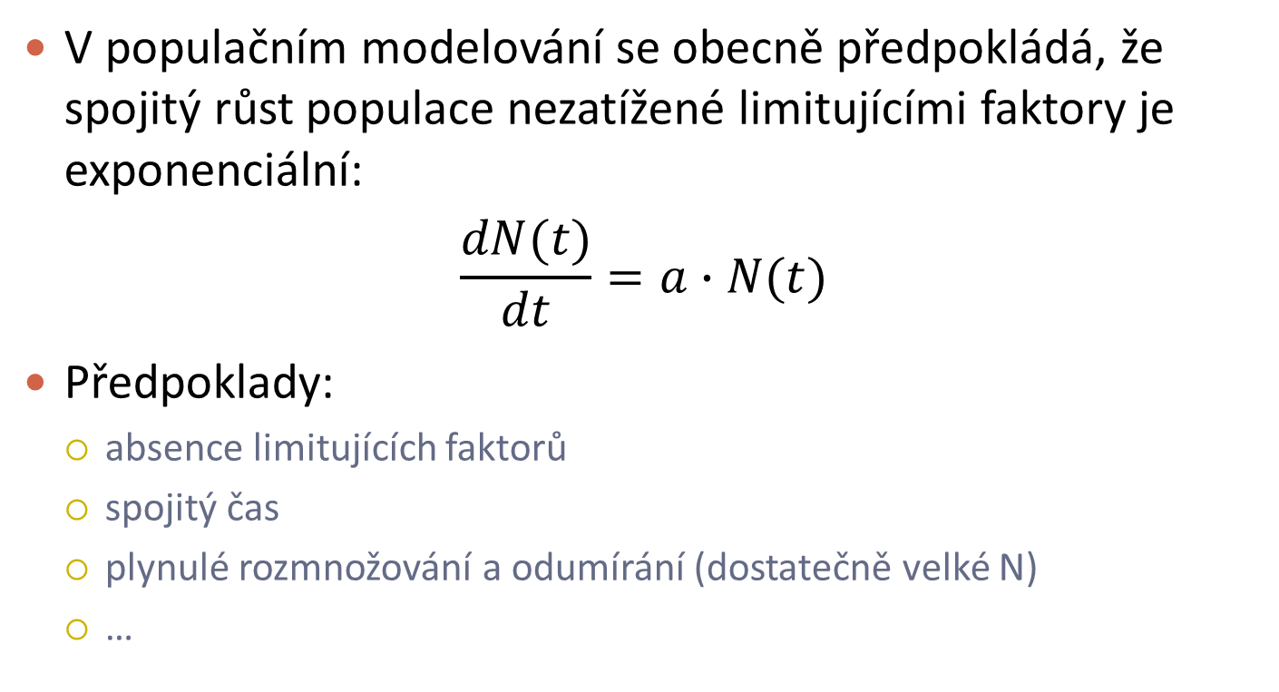
Příklad stanovení předpokladů
V populačním modelování se obecně předpokládá, že spojitý růst populace nezatížené limitujícími faktory je exponenciální:
$$\frac{dN(t)}{dt}=a∙N(t)$$
Předpoklady:
  absence limitujících faktorů
  spojitý čas
  plynulé rozmnožování a odumírání (dostatečně velké N)
  …

Slide 13
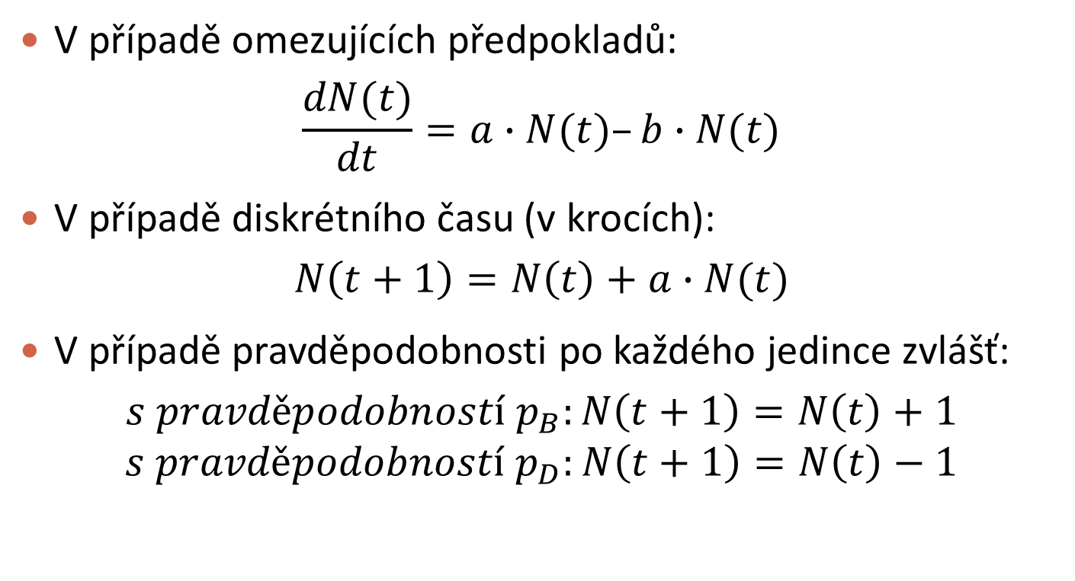
Příklad stanovení předpokladů
V případě omezujících předpokladů:
$$\frac{dN(t)}{dt}=a∙N(t)–b∙N(t)$$
V případě diskrétního času (v krocích):
$$N\left(t+1\right)=N\left(t\right)+a∙N(t)$$
V případě pravděpodobnosti po každého jedince zvlášť:
$$s pravděpodobností p_{B}:N\left(t+1\right)=N\left(t\right)+1$$
$$s pravděpodobností{ p}_{D}:N\left(t+1\right)=N\left(t\right)−1$$

Slide 14
Příklad stanovení předpokladů
V následujícím příkladu ověřte za pomocí Maple korespondenci mezi deterministickým a stochastickým modelem:
Využijte předchozí spojitý deterministický model s omezujícími předpoklady a diskrétní stochastický model s pravděpodobností rozmnožení se a úmrtí pro každého jedince a diskutujte jak/proč se oba liší pro různé hodnoty a, b, p_{B}, p_{D} a N(0).
Hint: použijte hodnoty a=0,35; b=0,25; p_{B}=0,35; p_{D}0,25 a tři různá N(0): 10, 100 a 1000.

Slide 15
Základní prvky matematického modelu
V každém matematickém modelu můžeme rozlišit tři základní skupiny objektů, ze kterých se model skládá.
Jsou to :
  proměnné a parametry,
  matematické struktury,
  řešení.

Slide 16
Proměnné a parametry
Proměnné a parametry identifikované (pojmenované). Identifikovaná proměnná nebo parametr představuje konkrétní vlastnost reálného objektu, což se projevuje názvem a mírou.
Příklady: x_{k} je výměra pšenice ozimé v ha, x_{r} produkce pšenice ozimé v katastru “U křížku” v t, náhodná doba čekání sedmé jednotky v systému hromadné obsluhy v pátém kanálu obsluhy v minutách, c_{ik} vzdálenost dodavatele D_{i} od spotřebitele S_{k} v km.
Proměnné a parametry neidentifikované (pomocné). Slouží pro formalizaci matematického zápisu, chod algoritmů apod.

Slide 17
Proměnné a parametry
Rozhodovací proměnné. Představují zpravidla nejdůležitější procesy modelovaného systému, které se v matematickém modelování nazývají aktivity nebo entity nebo rozhodovací proměnné.
Příklady:
V modelu optimalizace portfolia proměnné x₁, ..., x_{n} představují počty akcií podniků P₁, ..., P_{n} .
V modelu I = U/R představují U a R aktivity a odpor v příslušných jednotkách. Těmito dvěma aktivitami je určen proud.
V systému hromadné obsluhy např. jednotka t_{j} představuje se svými charakteristikami t_{j}^{k}, t_{j}^{n} entitu.

Slide 18
Proměnné a parametry
Vstupní proměnné a parametry, výstupní proměnné a konstanty (endogenní a exogenní proměnné a parametry).
Heuristické proměnné a parametry. Představují procesy, jejichž míry nelze zjistit.
Příklady: Velikost míry inflace v chaotických a nestandardních podmínkách nelze popsat ani pomocí pravděpodobnosti ani pomocí fuzzy míry.
V modelech situací „ad hoc“ jsou charakteristiky počasí nekontrolovatelné konstanty nebo proměnné, protože nelze využít počtu pravděpodobnosti pro jejich popis.
Výsledné proměnné a konstanty. Udávají hodnoty řešení, popisují výslednou informaci.

Slide 19
Matematické struktury
V matematických modelech se matematické struktury nazývají omezující podmínky. Dělíme je podle použitého matematického aparátu z některého odvětví matematiky:
Analytické struktury. Jedná se o objekty z odvětví matematické analýzy, lineární algebry a dalších odvětví matematiky.
Příklad: soustavy rovnic (lineární, nelineární, skalární, vektorové, diferenciální, integrální, maticové, atd.), soustavy nerovnic (lineární, nelineární, se smíšenými omezeními, atd.), funkce (elementární, složené, holomorfní, stochastické, fuzzy, atd.).
Geometrické struktury. Model je popsán grafickými prostředky: body, přímkami, rovinami, křivkami.
Příklad: Geometrická interpretace a řešení úloh v modelech lineárního programování. Grafická interpretace rovnováhy nabídky a poptávky v ekonometrických modelech, atd.

Slide 20
Matematické struktury
V matematických modelech se matematické struktury nazývají omezující podmínky. Dělíme je podle použitého matematického aparátu z některého odvětví matematiky:
Topologické struktury. Modely jsou vytvářeny pomocí objektů matematické teorie grafů.
Příklad: Modely maximálních toků v sítích, nejspolehlivější cesty v grafu/síti. Dopravní a distribuční systémy zobrazené grafem. Logistické systémy popsané pomocí grafů a schémat. Topologické modely lze zpravidla ekvivalentně zobrazovat pomocí tzv. incidenčních matic (tabulek, matic souslednosti, apod.).

Slide 21
Matematické struktury
Arteficiální struktury. Modely jsou popsány prvky programovacího jazyka.
Příklad: Model systému zásob popsaný vývojovým diagramem (simulačním jazykem SIMULA 67, objektově orientovaným jazykem Smalltalk, atd.).
Kvalitativní struktury. Model je popsán pomocí kvalitativních rovnic, kvalitativních nerovností nebo vágně.
Příklad: kvalitativní matice, kvalitativní graf, jazykový operátor „velmi“ v teorii fuzzy množin, atd.
Některé speciální a především již standardní struktury matematického modelu mají specifické názvy.
Příklady: Cobb-Douglasova funkce. Účelová funkce. Podmínky nezápornosti. Lagrangeova funkce. Wolfeho podmínky.

Slide 22
Řešení
Řešení modelu klasifikujeme podle hlediska cílů modelování:
Přípustné řešení, nepřípustné řešení - řešení vyhovuje, řešení nevyhovuje omezujícím podmínkám.
Maximální řešení, minimální řešení - řešení splňuje maximalizační nebo minimalizační cílovou podmínku.
Optimální řešení - řešení vyhovuje nejlépe požadovanému cíli podle představ a požadavků manažera (tj. nemusí být nutně maximální či minimální).
Výchozí řešení - řešení zpravidla zadané odhadem nebo sestrojené vhodným jednoduchým algoritmem. Není optimální, používá se jako start v algoritmech typu „step by step“, které jsou založeny na postupném zlepšování výchozího řešení až do jeho optimálního tvaru.

Slide 23
Řešení
Řešení modelu klasifikujeme podle hlediska cílů modelování:
Výsledné řešení - řešení, které může být vybráno jako optimální. Výsledných řešení může být k disposici konečně nebo i nekonečně mnoho. Z množiny výsledných řešení (alternativ) vybírá manažer řešení pro praxi nejvhodnější (optimální).
Alternativní řešení - řešení, které je podle předem zadaných kriterií rovnocené s jiným řešením.
Příklad: Dvě strategie investic do vybavení podniku předpokládají sice různé technologie, ale garantují dosažení stejné výše zisku.
Aproximativní řešení - řešení vyhovuje omezujícím podmínkám přibližně nebo se k cíli pouze přibližuje (zpravidla se požaduje, aby termín „přibližně“ byl vhodným způsobem determinován, např. byla známa výše ztráty, když řešení použijeme).

